Slide 1
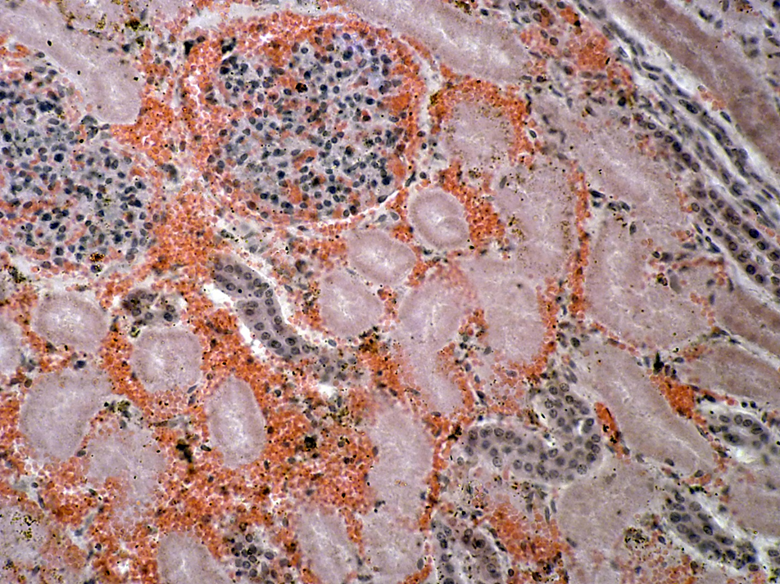
Препарат 185. Некротический нефрозо-нефрит (альтеративное воспаление)
Коагуляционный некроз канальцев
Гиперемия кровеносных сосудов

Slide 2
Макрокартина – почки слегка увеличены в объеме, бледно-серые, капсула снимается легко, границы слоев сглажены, консистенция дряблая.
Микрокартина – в некоторых канальцах почек некробиотические (дистрофия) и некротические процессы – коагуляционный некроз. В этих канальцах просветы часто заполнены глыбчато-зернистой белковой массой окрашенной в розовый цвет. Границы клеток неразличимы, ядра отсутствуют. Сосуды гиперемированы, расширены за счет крови. Почечные клубочки не поражены.

Slide 3
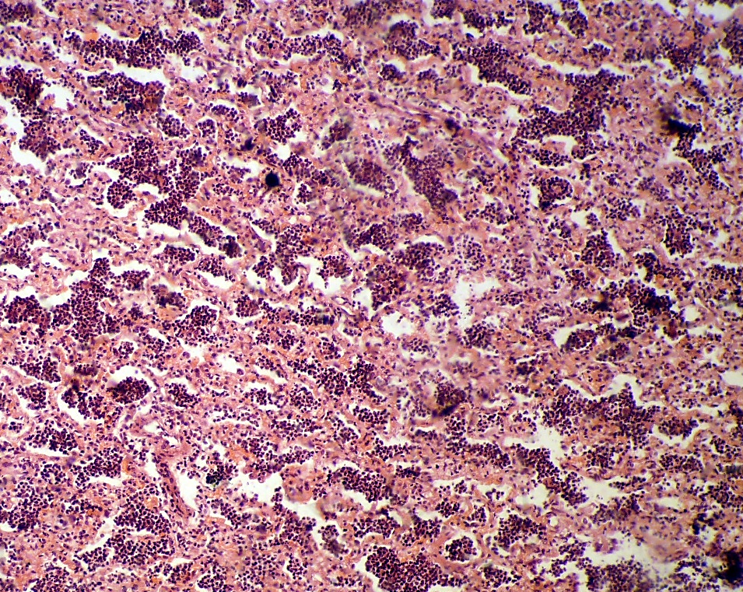
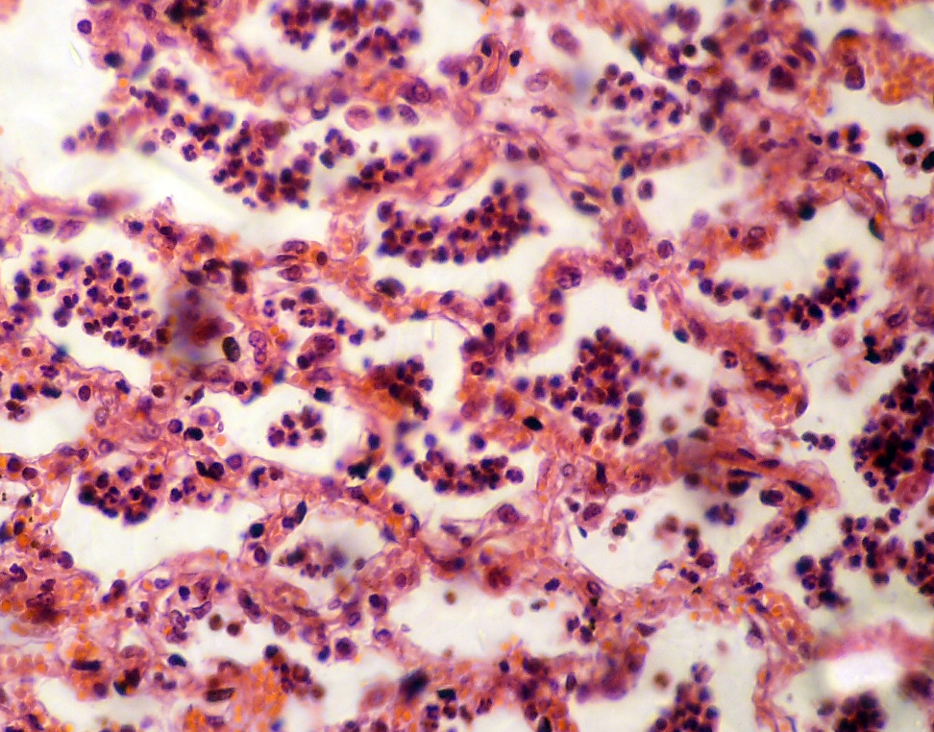
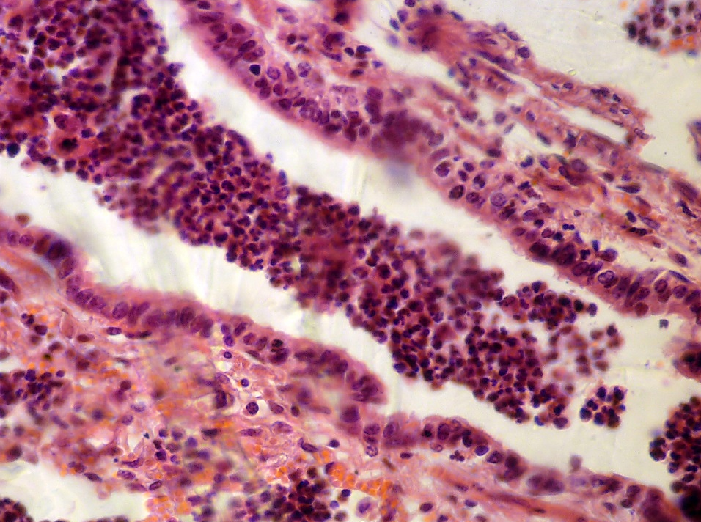
Препарат 110б. Гнойно-катаральная бронхопневмония
Гной в просветах альвеол и бронхов

Slide 4
Макрокартина – легкое не спавшееся, резко гиперемировано с множественными кровоизлияниями. На разрезе выступают размягченные гнойные участки различной величины. По периферии участка демаркационная линия воспаления. Гной серо-желтый. Из бронхов выдавливается густая слизисто-гнойная масса.
Микрокартина – выражена воспалительная гиперемия, очаговые кровоизлияния в альвеолы. Просветы бронхов, группы альвеол заполнены гнойным экссудатом с лейкоцитами. Эпителий бронхов слущивается. Перибронхиальная соединительная ткань инфильтрирована гнойными тельцами. Некоторые альвеолы расширены, лишены содержимого – викарная эмфизема. Стенки альвеол утолщены за счет расширенных капилляров.

Slide 5
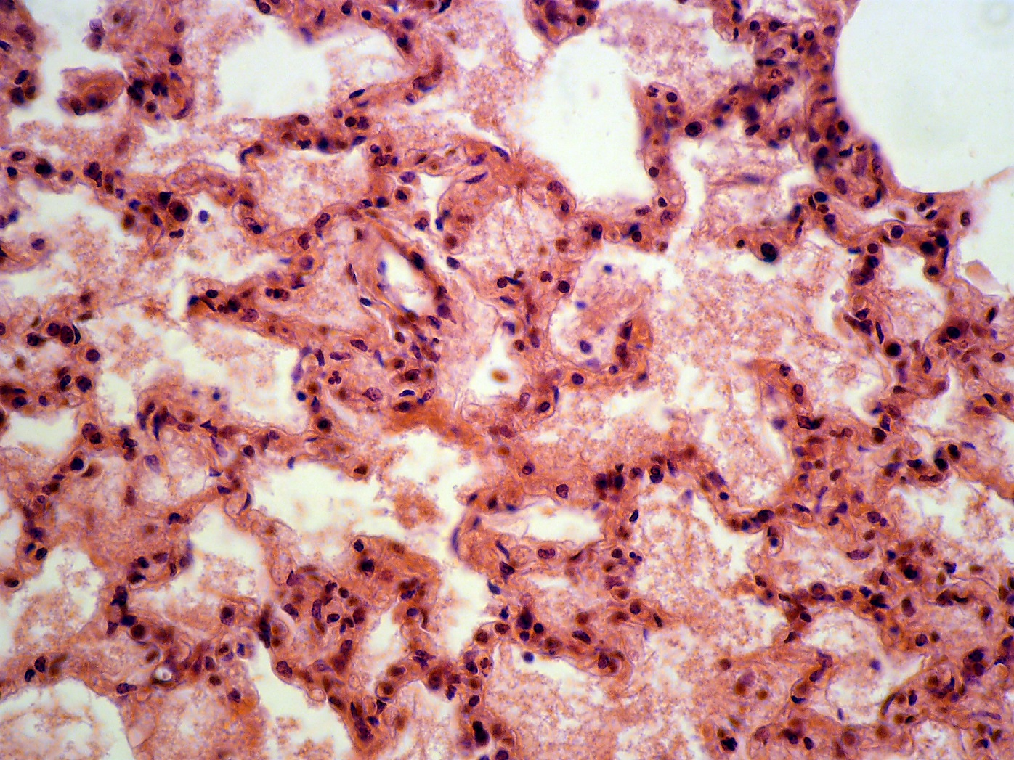
Препарат 314. Фибринозная (крупозная) пневмония. Стадия серой гепатизации (опеченения)
фибрин
стенка альвеол

Slide 6
Макрокартина – пораженные дольки легкого имеют серый цвет, междольковые перегородки утолщены и отечны. Легкие в данных участках плотные, не увеличены, напоминают печень.
Микрокартина – капилляры альвеолярных перегородок сдавлены, запустевшие. Просветы альвеол растянуты скопившимися волокнами фибрина, в некоторых альвеолах фибрин с лейкоцитами.

